Slide 1
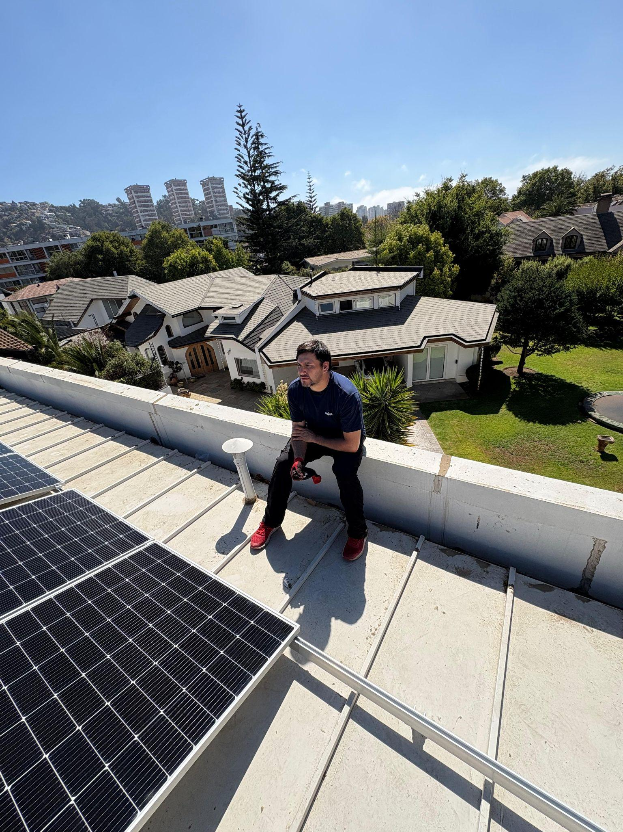

MejorSol: Innovación para Sieer
Fernando Cisternas | Isai Farias | Erick Toledo
Empresa Asociada: Sieer

Slide 2

Análisis de la Problemática
Situación Actual
Relevancia del Proyecto
Sieer, empresa de paneles solares, gestiona clientes y ventas con Office excel, además de una web básica en Wix. Esto limita su competitividad en un mercado en crecimiento.
Representa un desafío directo para la Ingeniería en Informática: desarrollo de software, integración de bases de datos, analítica de datos e IA aplicada.
Muchas PYMES chilenas aún usan sistemas manuales o poco integrados.
Aportará valor al automatizar registros, mejorar la gestión con análisis de datos y optimizar la atención al cliente con un chatbot inteligente.

Slide 3
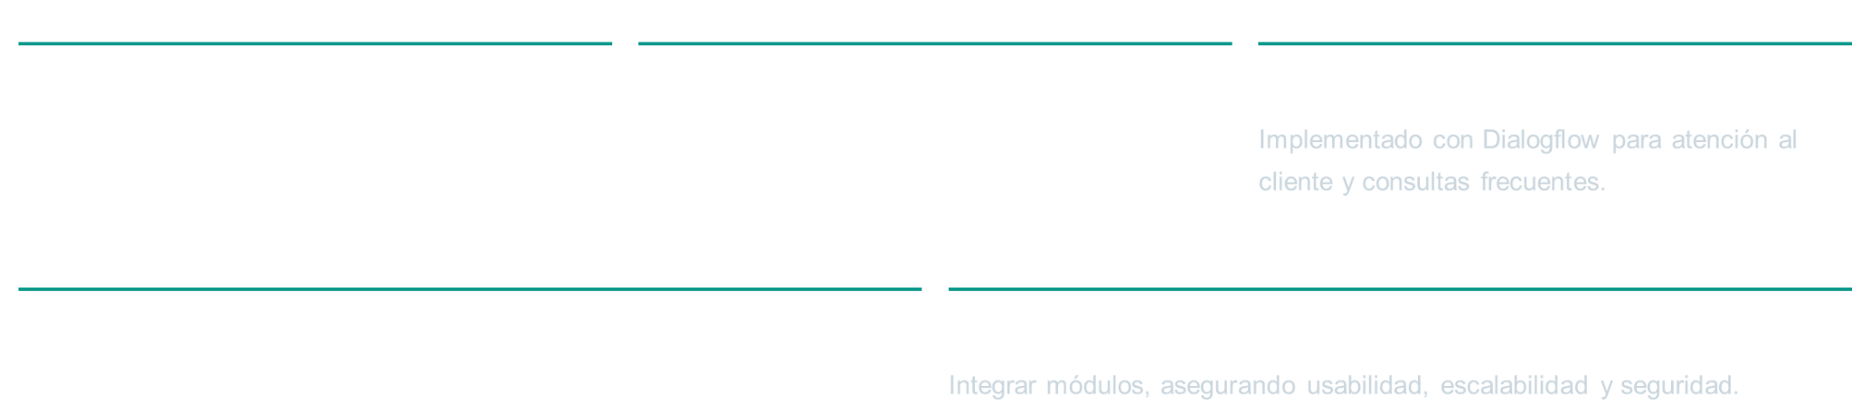
Objetivos del proyecto
Objetivo general
Desarrollar una solución tecnológica que incorpore un chatbot con inteligencia artificial, una base de datos centralizada, análisis de datos y una página web mejorada.
Objetivos específicos y tecnologías

Slide 4
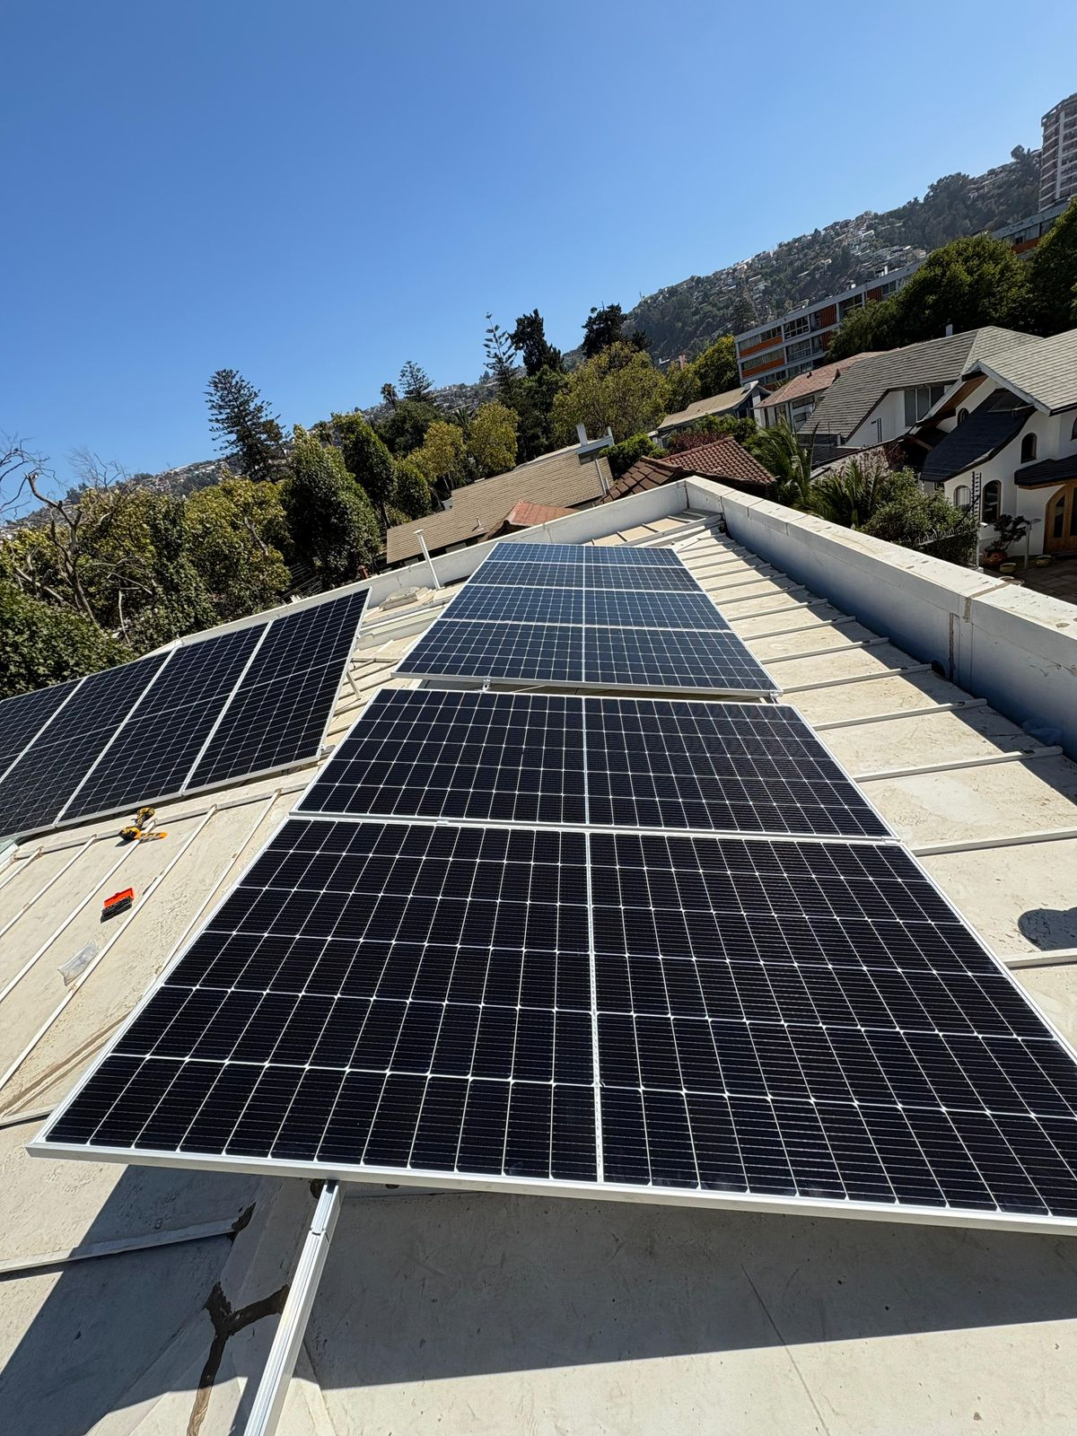
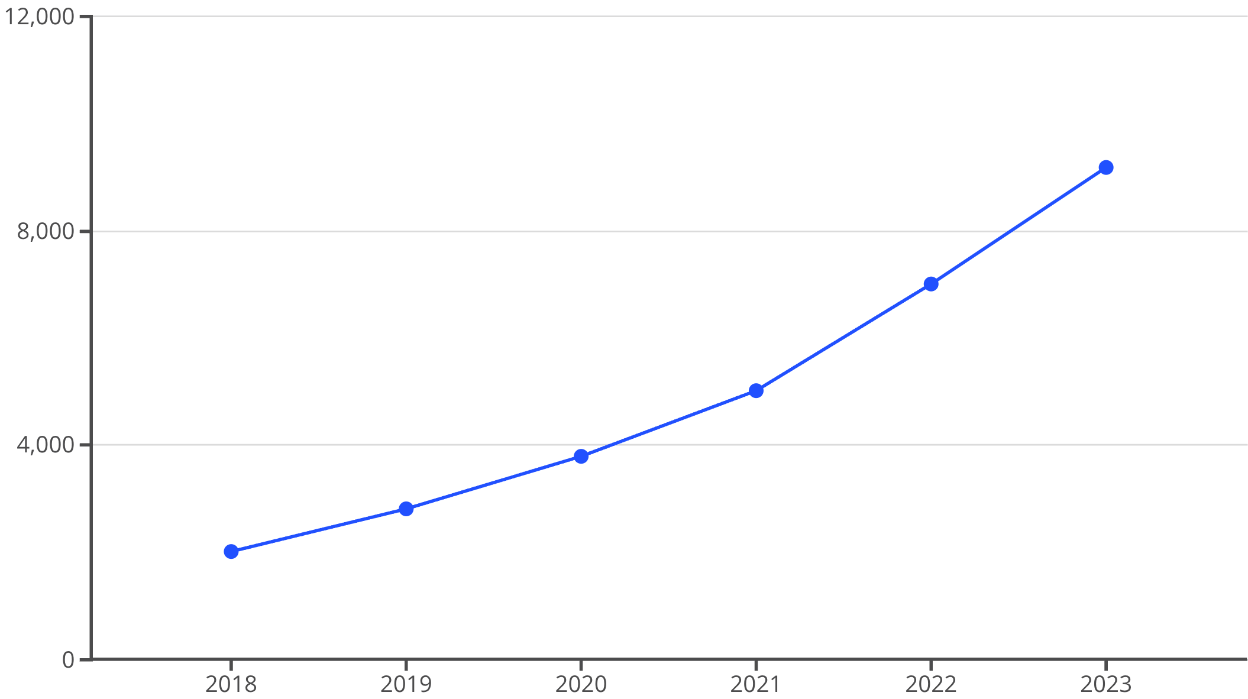
Análisis del Mercado de Energía Solar en Chile
El sector de la energía solar en Chile ha experimentado un crecimiento exponencial en la última década, impulsado por políticas energéticas favorables y la abundante radiación solar.
Como muestra el gráfico basado en pv magazine, la capacidad instalada de energía solar ha crecido significativamente uperando los 9.187 MW en 2023.

Slide 5

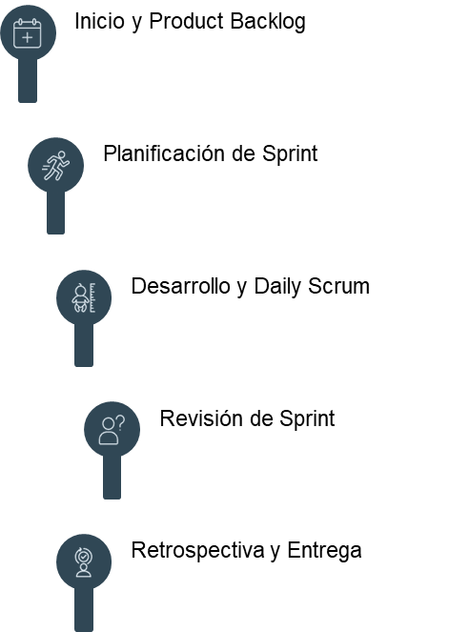
KPIs y Metodología del Proyecto
Indicadores Clave de Rendimiento (KPIs)
Tasa de Conversión de Ventas: Medirá la efectividad del sistema en transformar leads en clientes.
Satisfacción del Cliente: Encuestas y feedback sobre la experiencia post-implementación del chatbot.
Eficiencia Operacional: Reducción del tiempo en gestión de datos y generación de reportes.

Slide 6
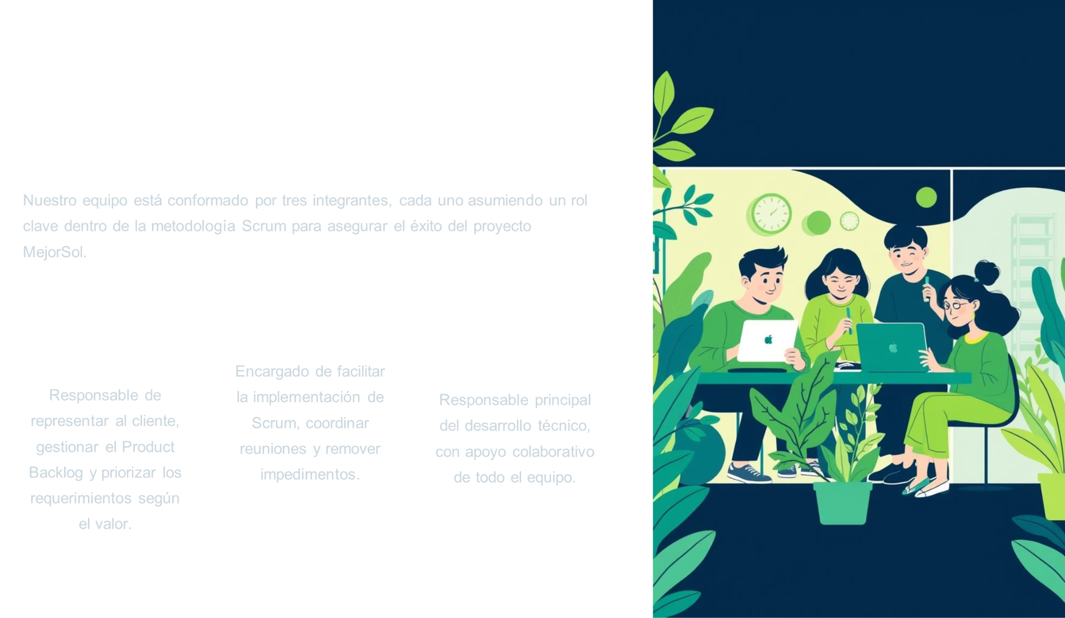
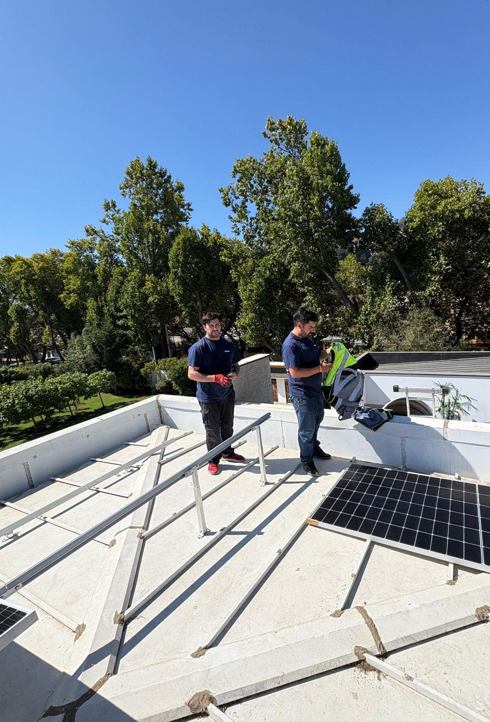

Slide 7
Conclusión
Impacto esperado: Reducción de tiempo en la gestión de sus procesos y Disminución de leads aumentando su efectividad.
Referencias: https://www.pv-magazine.com/2023/11/30/chile-covers-20-7-of-october-electricity-demand-with-solar/?utm_source=chatgpt.comhttps://www.pv-magazine.com/2023/11/30/chile-covers-20-7-of-october-electricity-demand-with-solar/?utm_source=chatgpt.comhttps://www.pv-magazine.com/2023/11/30/chile-covers-20-7-of-october-electricity-demand-with-solar/?utm_source=chatgpt.com (pv magazine plataforma de comunicación líder a nivel mundial dedicada a la energía solar y al almacenamiento de energía)

